Slide 1
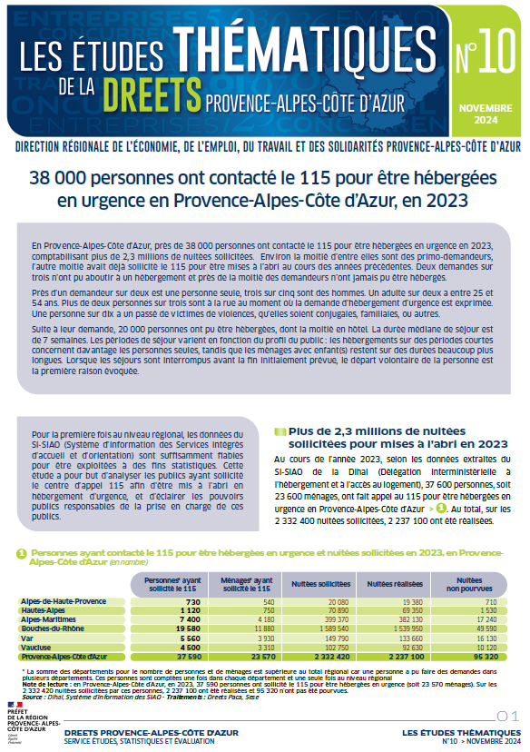
L’hébergement d’urgence Provence-Alpes-Côte d’Azur
38 000 personnes ont contacté le 115 pour être hébergées en urgence en Provence-Alpes-Côte d’Azur, en 2023
Jérôme BLANCHE Service études, statistiques et évaluation
22 novembre 2024

Slide 2
Sommaire
Les SIAO et le SI-SIAO
Méthode et définitions
Activité des SIAO / Bilan de la demande
Caractéristiques des personnes ayant sollicité le 115
Zoom sur les personnes hébergées

Slide 3
Les SIAO et le SI-SIAO

Slide 4
Les SIAO
En Paca, 6 SIAO (Services intégrés d’accueil et d’orientation) : un par département
Les missions des SIAO inscrites dans la loi 2009 :
Orientation des personnes, recensement des places d’hébergement et de logement, gestion du service téléphonique, veille à la réalisation d’une évaluation sociale, suivi des parcours des personnes en demande, production de données statistiques, observation sociale
Objectif :
simplifier les démarches d’accès à l’hébergement ou au logement et simplifier l’intervention des travailleurs sociaux, traiter avec équité les demandes, organiser une meilleure adéquation entre les besoins et l’offre au profit des publics en demande

Slide 5
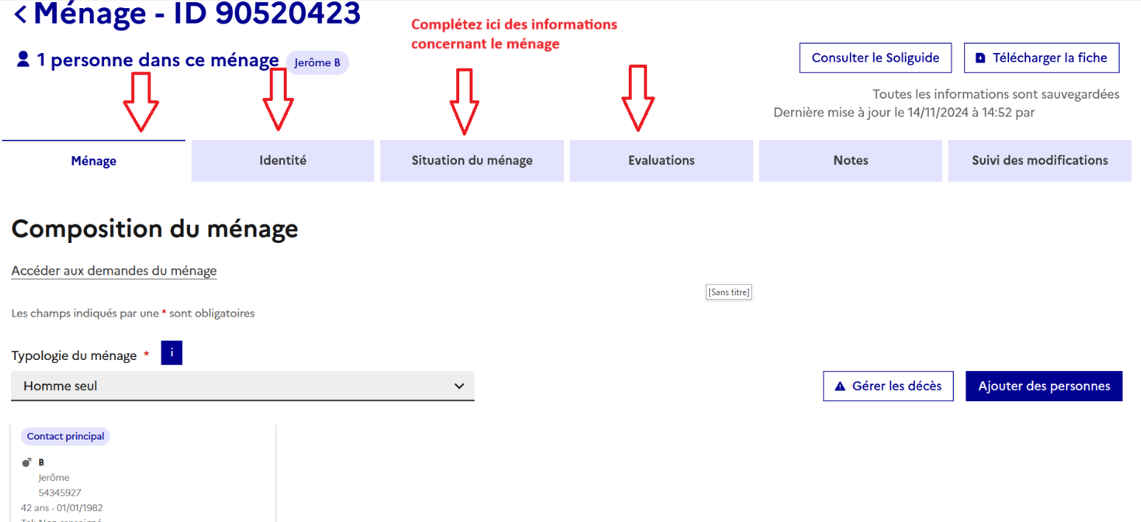
Le SI-SIAO

Slide 6
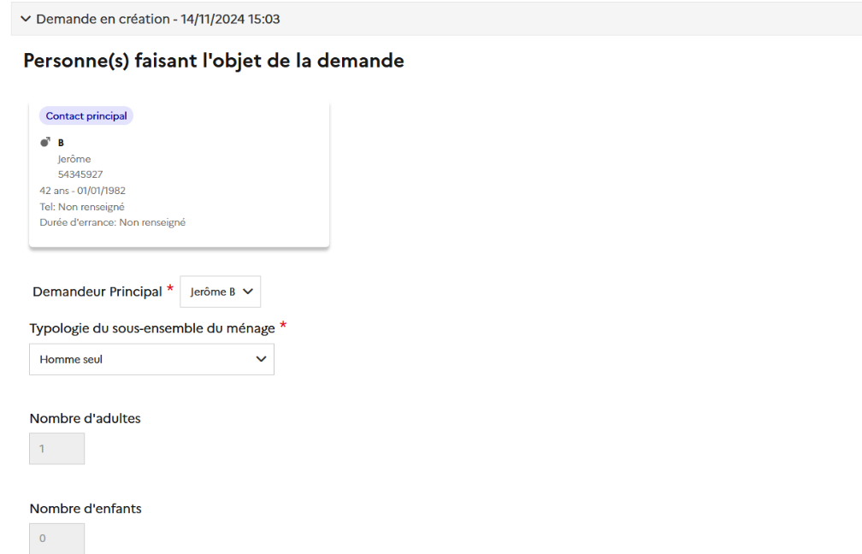
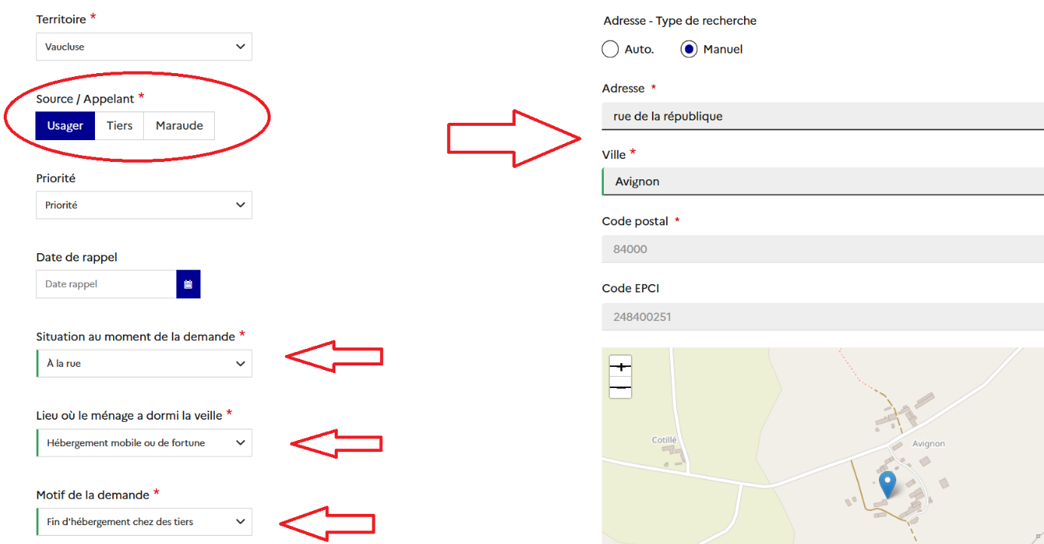
Le SI-SIAO

Slide 7
2. Méthode et définitions

Slide 8
Méthode
La méthode choisie permet d’éviter les confusions dues aux différences de modalités de saisie d’une demande d’hébergement sur le SI-SIAO
Extractions réalisées en mars 2024 des demandes (création de la demande) et des nuitées réalisées entre le 1er janvier 2023 et le 1er janvier 2024
Nombreuses variables non exploitables car non renseignées + situation des personnes changent au cours du temps et pas toujours actualisées

Slide 9
Définitions
Nuitée sollicitée : nuitée qui peut être pourvue ou non pourvue
Nuitée pourvue / réalisée : nuitée qui donne suite à une nuit passée dans un hébergement
Nuitée non pourvue : nuitée dont la demande n’aboutit pas à un hébergement
Demande d’hébergement :
Aboutit à un hébergement (non issue d’un renouvellement) : 1 appel pour 10 nuits = 1 demande (et 10 nuitées réalisées)
N’aboutit pas à un hébergement : 10 appels et refus = 1 demande (et 1 nuitée non pourvue)

Slide 10
3. Activité des SIAO / Bilan de la demande

Slide 11
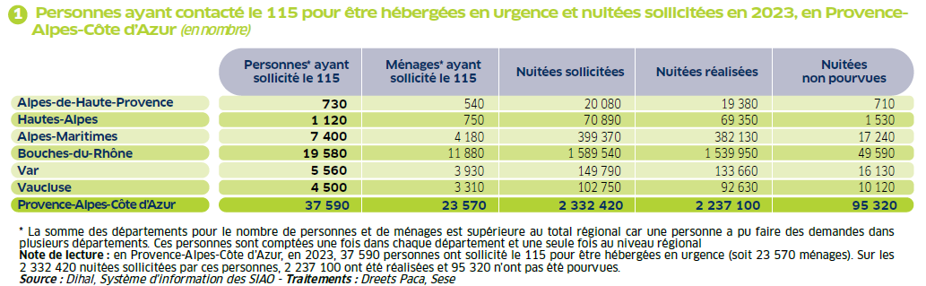
Plus de 2,3 millions de nuitées sollicitées

Slide 12
Une personne sur deux est primo-demandeur
Répartition des personnes enregistrées en 2023, selon l’année de leur première demande, en Provence-Alpes-Côte d’Azur
Année | %
Avant 2021 | 22,1
2021 | 8,5
2022 | 17,0
2023 | 52,4
Source : Dihal, Système d'information des SIAO - Traitements : Dreets Paca, Sese

Slide 13
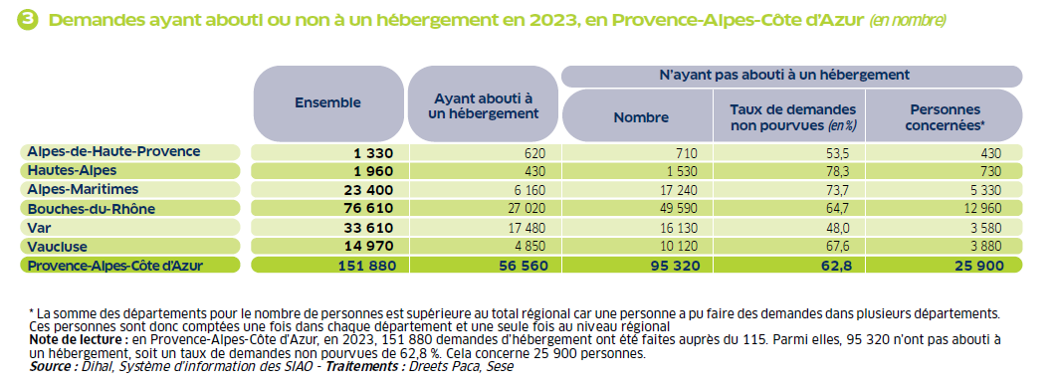
Près des deux tiers des demandes n’ont pu aboutir
Notes:
.

Slide 14
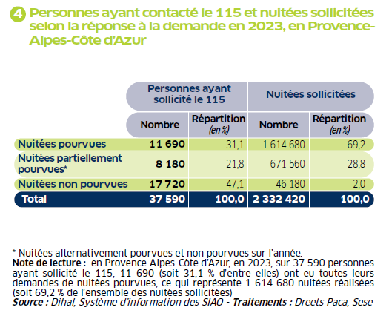
Une personne sur deux n’a jamais pu être hébergée

Slide 15
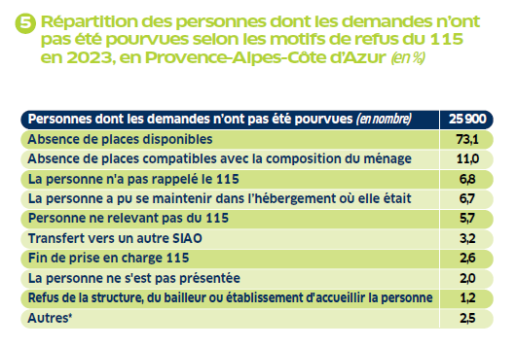
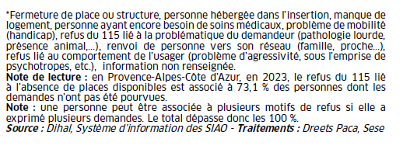
L’absence de places disponibles, premier motif de refus

Slide 16
4. Caractéristiques des personnes ayant sollicité le 115

Slide 17
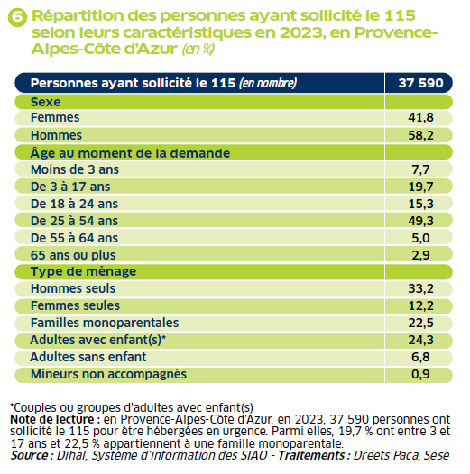
Près de la moitié des demandeurs sont des personnes seules

Slide 18
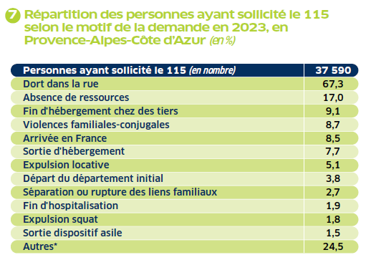
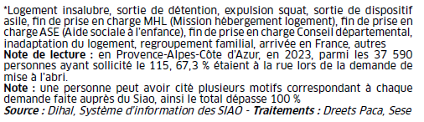
Deux tiers des demandeurs viennent de la rue

Slide 19
Une personne sur dix a un historique de victime de violence
3 000 personnes ont déclaré avoir été victimes de violences
Personnes vivant au sein d’une famille monoparentale (45 %)
Femmes seules (34 %)
Motif de la demande = Violences familiales / conjugales (46 %)
Solution d’hébergement (73 %)

Slide 20
5. Zoom sur les personnes hébergées

Slide 21
Sur les 20 000 personnes hébergées, une sur deux est à l’hôtel
45 % à l’hôtel
46 % en structure d’hébergement d’urgence (HU)
9 % alternativement en structure HU et à l’hôtel

Slide 22
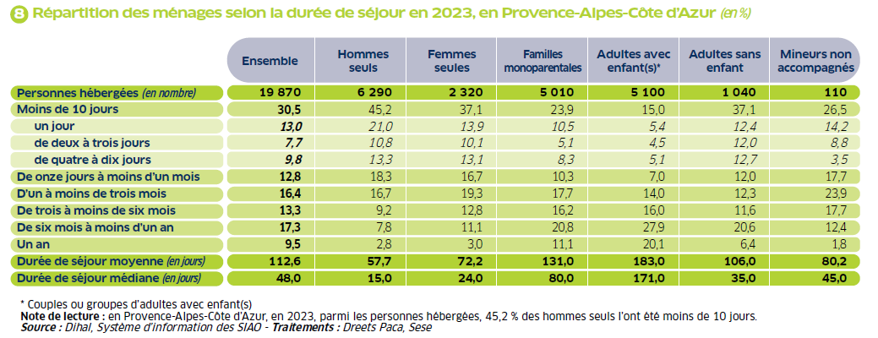
Des durées de séjour plus longues pour les ménages avec enfant(s)

Slide 23
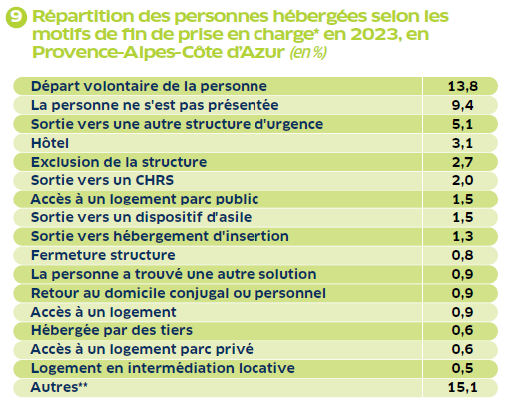
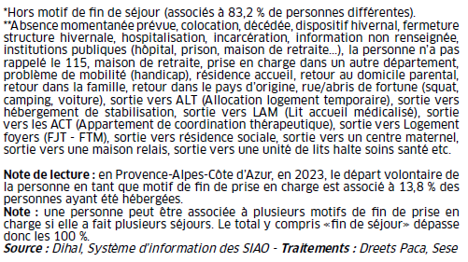
Plus d’une personne sur dix quitte volontairement la structure d’hébergement

Slide 24
Lien vers l’étude et les données complémentaires :
https://paca.dreets.gouv.fr/38-000-personnes-ont-contacte-le-115-pour-etre-hebergees-en-urgence-en-Provence

Slide 25
Merci de votre attention

